Slide 1



University of Electronic Science and Technology of China
人工智能实验四
指导老师：李晶晶
答辩人：叶毓祺 卢晓雅 王宇亭 李皓 (Aoer战队)

Slide 2

实验总览
PART 01
PART 02
修改思路
结果展示
针对slow_time的修改
针对三个loss权重的修改
针对reward的修改
针对网络结构的修改(需要综合修改learning rate、loss、reward)
同腾讯baseline0对战的精彩结果展示

Slide 3
01
修改思路
对原始代码就参数和结构方面做了修改调整

Slide 4

1 代码修改思路
slow_time 参数比较
all_cost 比例设置
由于 slow_time 用于控制样本生成和消耗的比例，对于模型的训练有影响，我们选择首先测试出最佳的slow_time。
cost（即：loss） 由三个部分构成，我们使用类似消融实验的方法判断出哪部分更为重要，并对原始的比例做适当调整。
Reward 数值调整
网络结构加深
强化学习中各reward的相对大小影响每一步的决策，因此需要调整。
更深的网络结构有助于学习深层特征，辅助行为决策。同时，需要综合修改learning rate、loss、reward

Slide 5
1.1 slow_time 参数比较
由于 slow_time 用于控制样本生成和消耗的比例，对于模型的训练有影响，因此首先测试出 最佳的slow_time。为了达到较好的效果，指导书建议控制消耗和生成的比例在5:1以下。为了确定最优的slow_time，我们将slow_time设置为0.2, 0.3, 0.4, 0.5，其余部分保持不变，训练30小时对比效果。
在开始训练的时候，由于直接使用slow_time=0的默认设置，样本的生成消耗比过大（达到50：1）出现严重的过拟合，最终造成训练16h的模型效果还不如训练8h的。
修改了slow_time后样本的生成和消耗比例如下表所示：
Slow_time | 样本生成消耗比
0.0 | 50:1
0.2 | 7.5:1
0.3 | 2.2:1
0.4 | 4.5:1
0.5 | 3.6:1

Slide 6
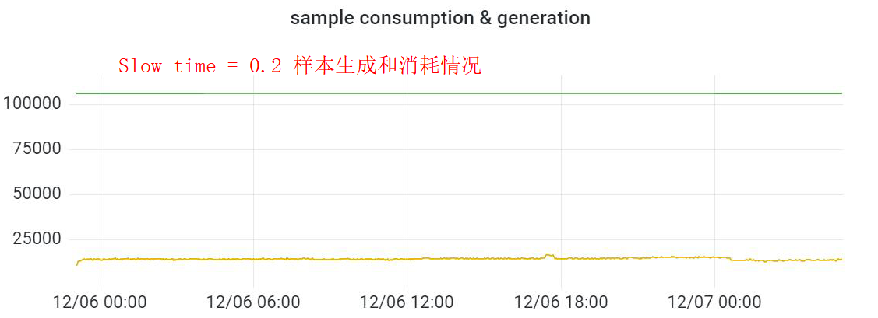
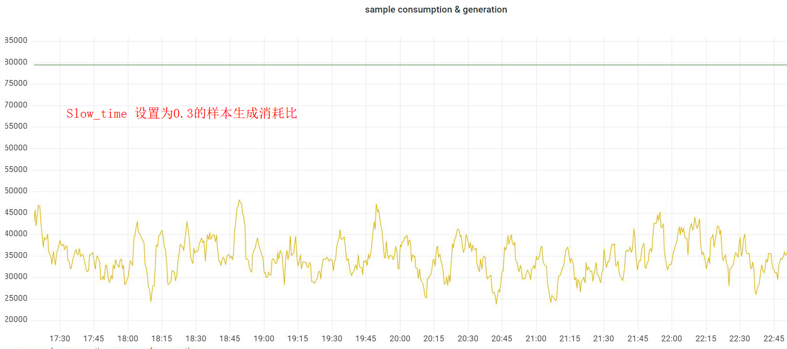
修改了slow_time后的部分运行时截图如下：

Slide 7
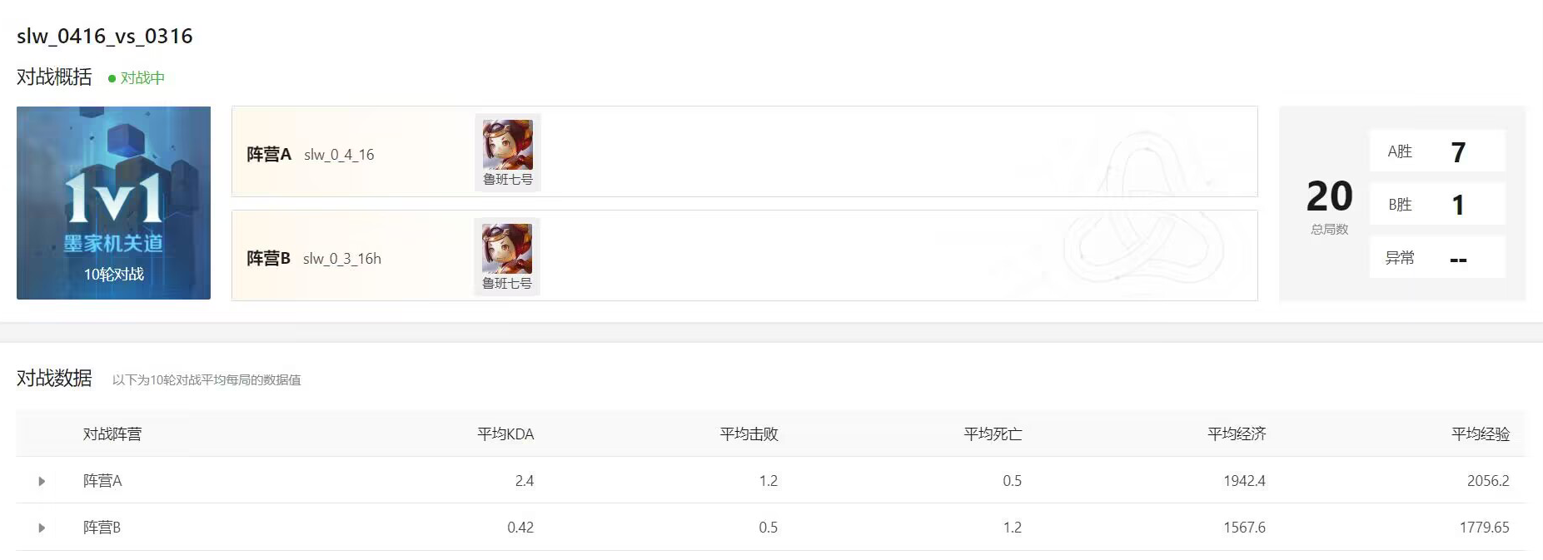
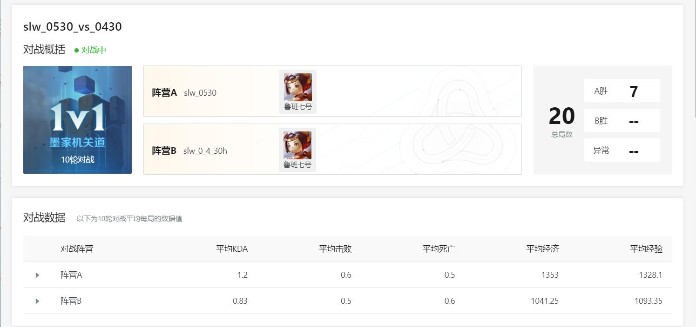
相互对比不同slow_time训练相同时间的模型对战效果：
经过比较，最终slow_time设置为0.5时，训练相同时长的效果要好于其他的参数组合。因此后续的实验我们都将在slow_time 设置为0.5 的基础上进行。

Slide 8
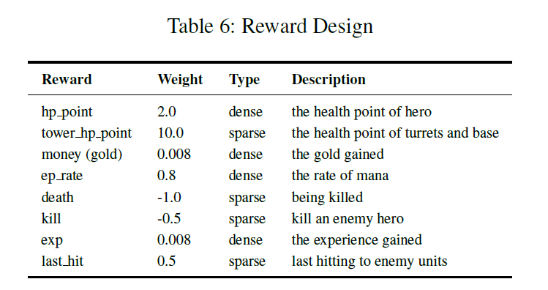
1.2 Reward 数值调整
观察和baseline0 以及 wkk 模型的对战情况，我们总结发现了一些问题：
我方专注于击杀敌方，忽略了经济发育
回血总是回城，有时捡了血包还要继续回城，或者是十分怕死，掉血就跑，忽略了发展时机。
打塔时不会躲在小兵身后，经常肉身扛塔。
出现这些问题的原因在于初始的reward设置有问题，因此查阅资料[1]修改权重如下：
[1] Ye D, Liu Z, Sun M, et al. Mastering complex control in moba games with deep reinforcement learning[C]//Proceedings of the AAAI Conference on Artificial Intelligence. 2020, 34(04): 6672-6679.

Slide 9
1.2 Reward 数值调整
1、后来发现腾讯论文中的reward，其实效果一般：在后续实验中，我们修改了网络模型，并使用腾讯论文中的reward，训练将近160h，才可以和baseline0五五开。因此，这个reward还是可以改进的，我们将在修改网络模型部分再进行详细讲解。
2、我们小组认为最佳的方案应该是根据战争的不同阶段使用不同的reward设置，比如开局应该清理兵线发育，后期应该全力推塔，但由于后端代码无法修改，且手册中并未说明表示游戏时期的特征位于global_feature_list的第几维，无法提取特征，所以很遗憾未能实现该方案。

Slide 10
1.3 all_cost 比例设置
我们又提出一个思路，即寻找最重要的一部分loss,加大权重，来提升模型的训练效果。经过观察，policy_loss value_loss 和 entropy_loss 的数量级已经被控制在相同的量级，因此我们分别在原始的权重上为不同的loss项乘以0.01，训练相同时间，相互对战，所得效果最差的模型被修改的loss项即为最重要的一个。
各组对战信息如下：
组名 | Loss修改情况 | 备注
Loss_a | self.value_cost*0.01 | 基于Slow_time的实验，我们将所有组的Slow_time都设置为0.5，reward 采用
Loss_b | self.policy_cost*0.01
Loss_c | self.var_beta * self.entropy_cost*0.01
对照 | 不做修改

Slide 11
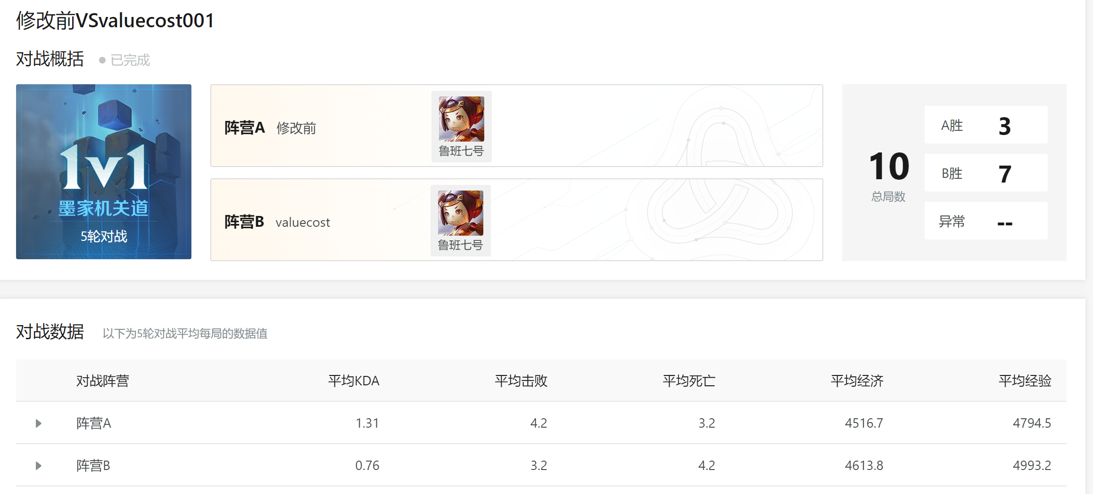
1.3 all_cost 比例设置
组名 | Loss修改情况
Loss_a | self.value_cost*0.01
Loss_b | self.policy_cost*0.01
Loss_c | self.var_beta * self.entropy_cost*0.01
对照 | 不做修改
经过相同时间的训练，我们比较了loss_a,loss_b和loss_c 之间的对局结果，结果按获胜的情况排序：policy>entropy>value ，这也与三者所发挥的作用有关。
对战测试结果如下：
Loss_a VS loss_b 10:0
Loss_b VS loss_c 0:10
Loss_a VS Loss_c 10:0
Loss_a VS 修改前 7:3

Slide 12
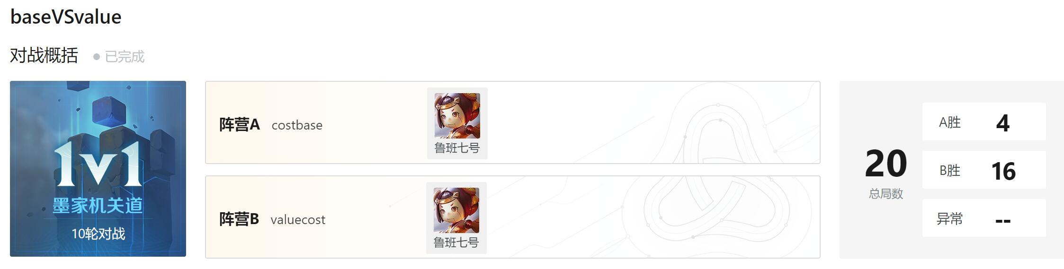
1.3 all_cost 比例设置
在得到四个模型后，又将权重调小的模型和对照对比，结果发现Loss_b、Loss_c 的模型在对战过程中几乎不出泉水，而Loss_a组表现反而比对照组的效果要好。经过分析，该现象出现的原因在于将value调小的话就相当于是剩余二者的重要性相对提升，导致二者相互拮抗的辅助作用提升，有助于模型的表现。
综合上述分析，在调整loss时，为了不破坏policy_loss 同 entropy_loss 的相互作用，权重应当一致，并在此基础上减少value_cost的比重。
后续模型使用以下loss比例：
cost_all =self.value_cost * 0.01 + self.policy_cost + self.var_beta * self.entropy_cost
组名 | Loss修改情况
Loss_a | self.value_cost*0.01
Loss_b | self.policy_cost*0.01
Loss_c | self.var_beta * self.entropy_cost*0.01
对照 | 不做修改

Slide 13
1.3 all_cost 比例设置
关于loss在修改过网络架构之后，这个loss还是可以改进的，我们将在修改网络模型部分再进行详细讲解。

Slide 14
1.4 网络结构修改
加深网络模型有两个思路：
增加FC的层数
增加一层LSTM
因此可以训练三个模型，如下表所示：
组名 | 修改情况 | 备注
对照组 | 保持原有 | 训练时参数设置： slow_time = 0.5 loss 调整 Reward 按论文的修改
Net1 | 只添加FC
Net2 | 只添加一层LSTM
Net3 | FC+LSTM

Slide 15
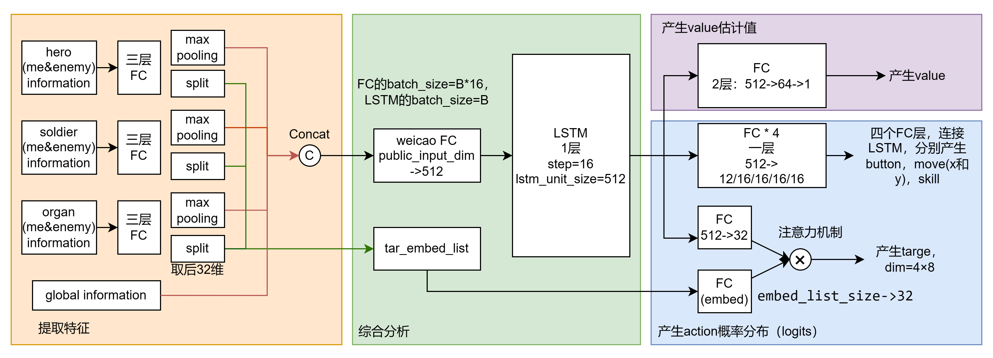
1.4 原本的网络结构
原本的网络结构可分为三个部分，第一部分使用全连接层分别提取不同对象的特征，第二部分由一层全连接层和一层长短期记忆网络（LSTM）组成，合并后的特征被输入第二部分，进行综合分析，学习技能组合，第三部分使用全连接网络产生policy和value。

Slide 16
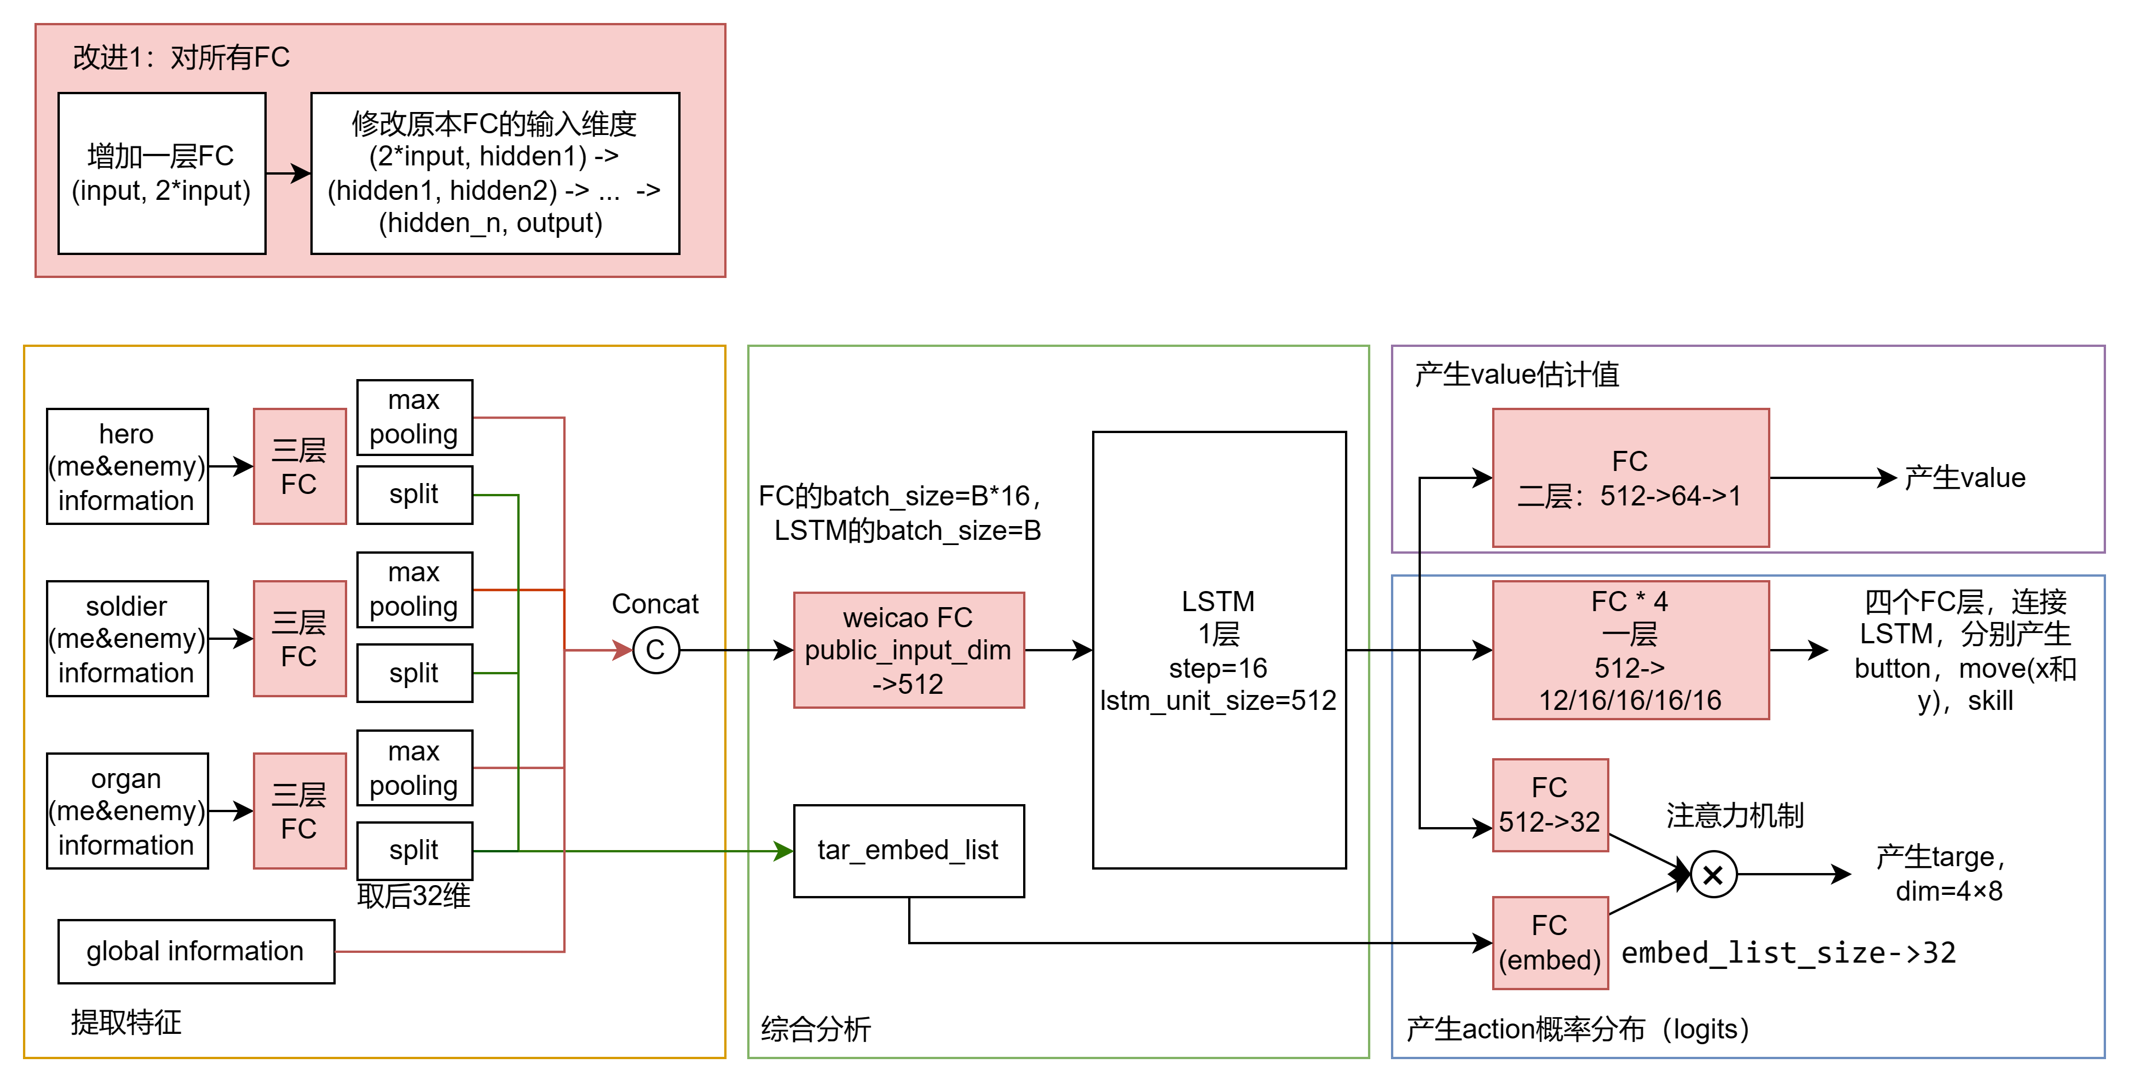
1.4 网络结构修改：Net1
添加了全连接网络的结构，在进入LSTM前的全连接层和进入后的网络都添加了层数。对于每个fc的输入而言，改为（input,input*2）-> (input*2,hidden_0) -> (origin net)的结构，如下图所示。

Slide 17
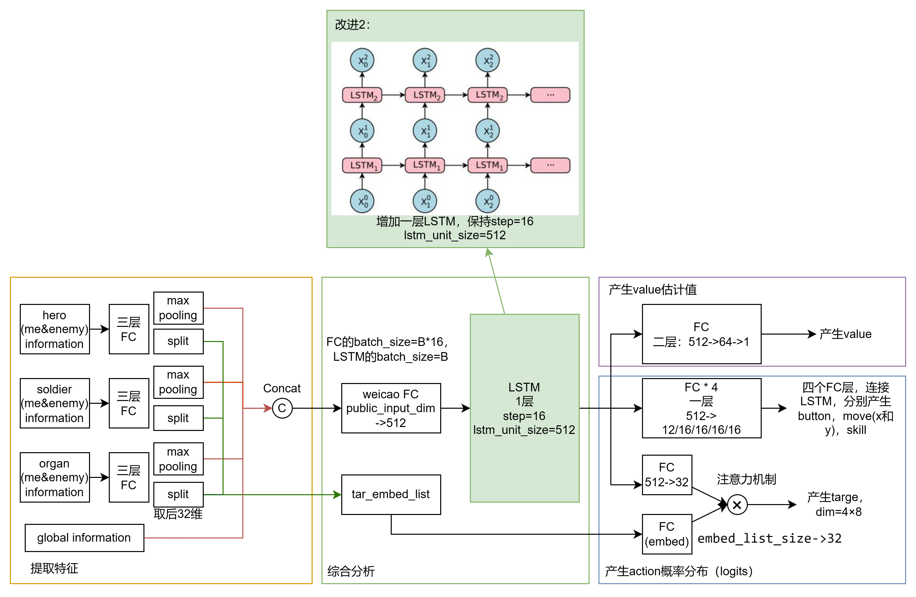
1.4 网络结构修改：Net2
添加了一层LSTM网络结构。

Slide 18
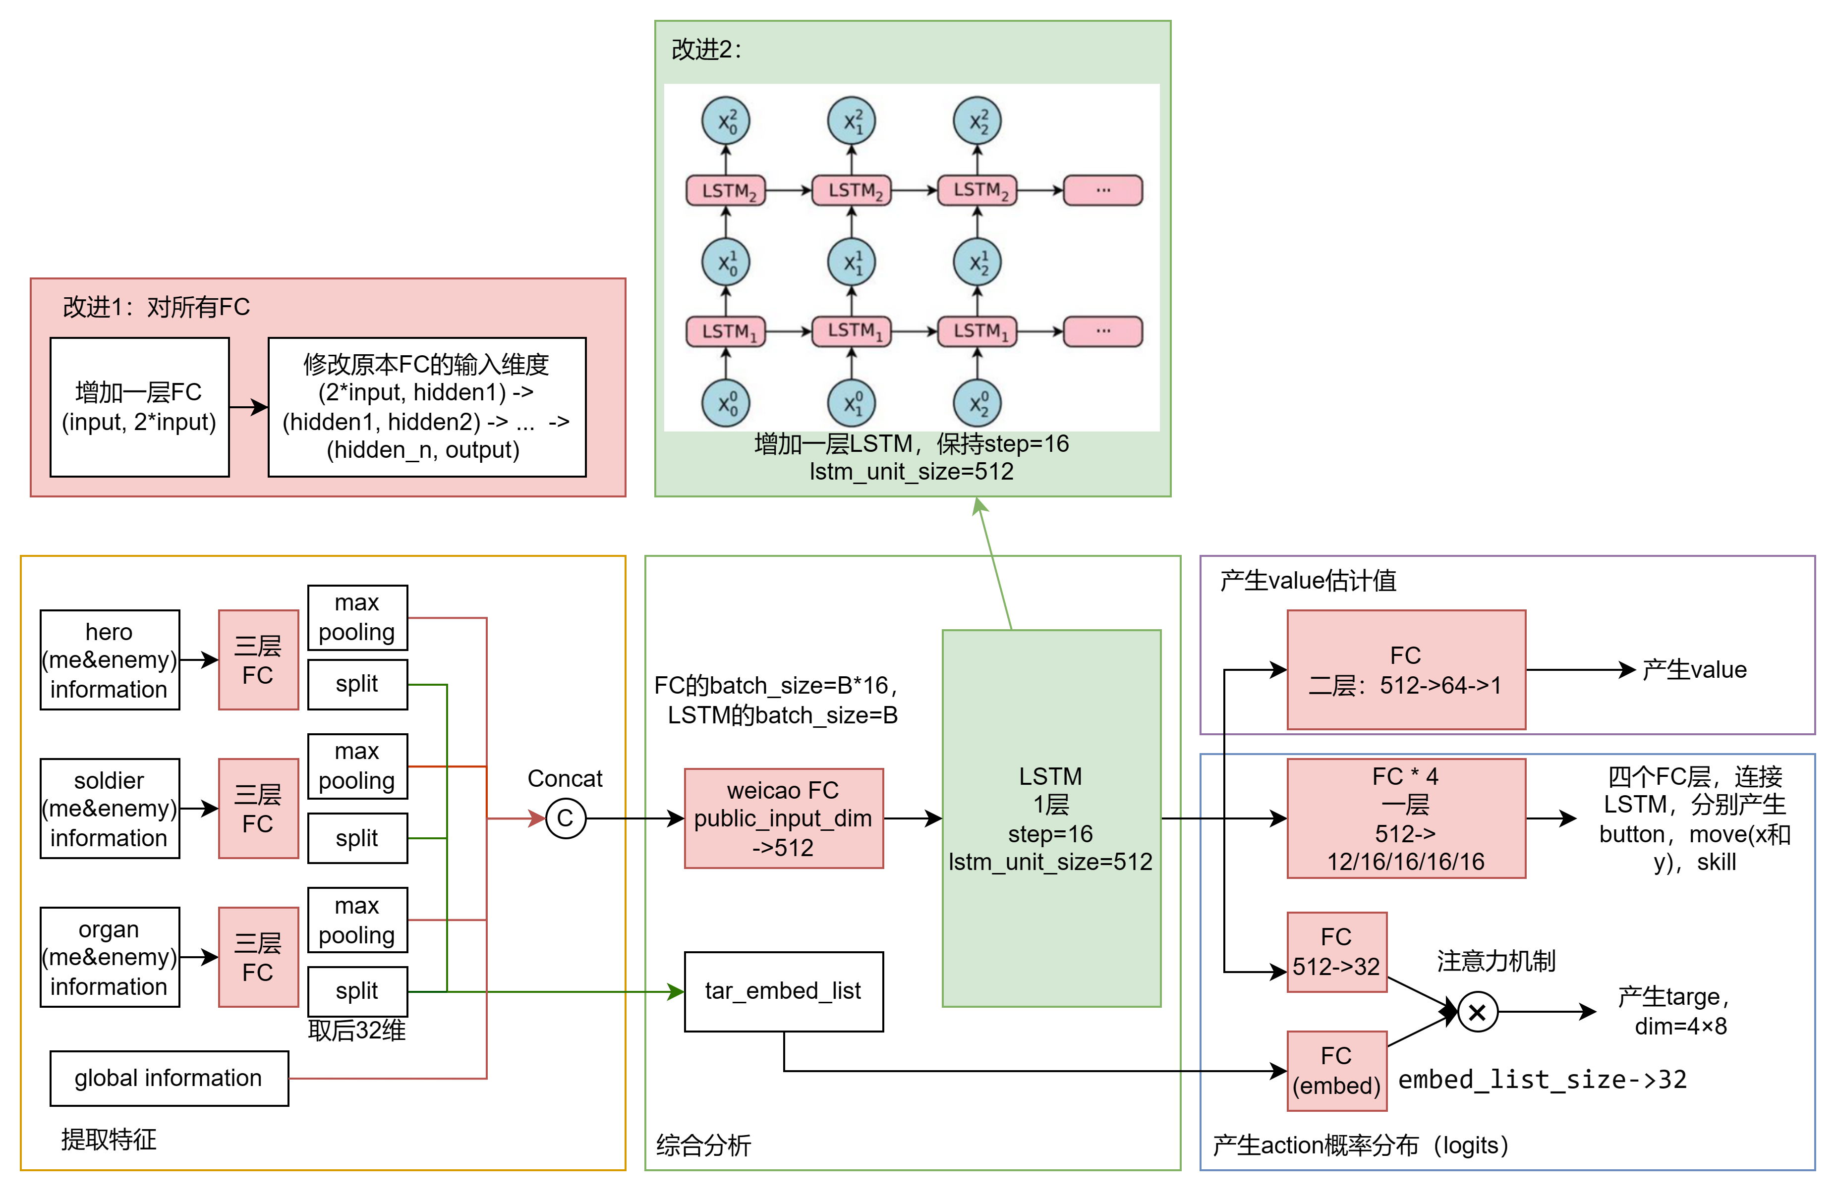
1.4 网络结构修改：Net3
所有FC网络和LSTM网络层数加一。

Slide 19
1.4 网络结构修改：最终方案
1、经过对比，在训练相同时间的情况下，只添加fc的结构效果最好，总结原因可能是在于参数量太大，训练耗时太长，导致lstm的复杂网络训练效果不佳。受限于训练时间和资源，最终决定仅将所有FC网络都增加一层，并完成最终对战。
2、值得注意的是，网络越深就应该使用越小的学习率，学习率过大可能会错过最优解，无法深入。我们加深网络后初次尝试时没有调整学习率，导致训练结果无法收敛，各项指标波动很大，对战效果也极差，最后我们确定的学习率调整方案是：先用learning rate = 0.0001 训练一段时间，当模型对 common ai 胜率在 0-1摇摆时，暂停训练，调整 learning rate = 0.00001，继续训练直至对 common ai 胜率保持为 1。
3、和learning rate同理，loss的调节。如果一开始直接用value_cost * 0.01训练，无法训练得很好。因此，我是先用原始loss训练一段时间，让模型对common ai胜率在0-1摇摆的时候，暂停训练，调整value_cost * 0.01，再继续训练，直至对common ai胜率保持为1。

Slide 20
Reward的具体调整如下：
初始reward：
{
"reward_money": "0.008"（初始值0.006）,
"reward_exp": "0.008"（初始值0.006）,
"reward_hp_point": "2.0",
"reward_ep_rate": "0.8"（初始值0.75）,
"reward_kill": "-0.2"（初始值-0.6）,
"reward_dead": "-1.0",
"reward_tower_hp_point": "8.0"（初始值5.0）,
"reward_last_hit": "0.5",
"log_level": "8"
}
{
"reward_money": "0.014",
"reward_exp": "0.014" ,
"reward_hp_point": "2.1",
"reward_ep_rate": "0.8",
"reward_kill": "3.5",
"reward_dead": "-3.0",
"reward_tower_hp_point": "12.0",
"reward_last_hit": "0.75",
"log_level": "8"
}
“reward_tower_hp_point”: "10.0"
“reward_tower_hp_point“: 15（此时可以和baseline0打成平手）
"reward_tower_hp_point“: 18

Slide 21
02
结果展示
同腾讯baseline0对战的精彩结果展示

Slide 22
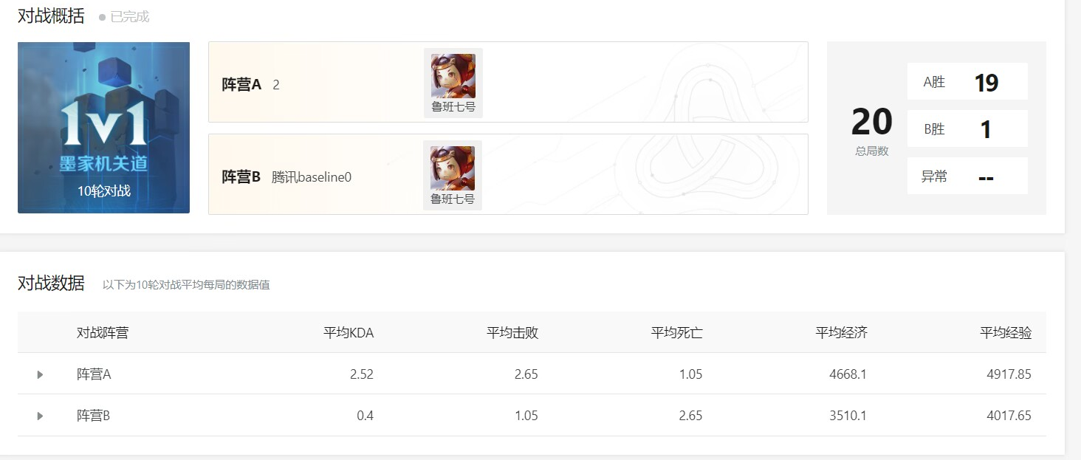
2 结果展示
每次测试与baseline0对战20局，13次测试中我方的获胜局数分别为：15，15，14，18，16，12，14，17，15，19，14，14，13，测试20局的平均获胜局数为15.08，最高获胜局数19局，战况图如下：

Slide 23
03
总结

Slide 24
3 总结
本次开悟实验我们小组阅读分析了代码，阅读了许多相关文献和前人的对战经验总结。对原始代码进行了修改，包括Slow_time 测试，Reward修改，Loss权重测试与分析，网络结构修改和训练四个部分。
在每一次改进过程中，模型的战力提升的同时，我们对强化学习的认识也越来越深。在队友配合的过程中，最终呈现了较好的效果。

Slide 25
参考文献
[1] Ye, Deheng, et al. "Mastering complex control in moba games with deep reinforcement learning." Proceedings of the AAAI Conference on Artificial Intelligence. Vol. 34. No. 04. 2020.
[2] Wei H, Chen J, Ji X, et al. Honor of kings arena: an environment for generalization in competitive reinforcement learning[J]. arXiv preprint arXiv:2209.08483, 2022.
[3] Schulman J, Wolski F, Dhariwal P, et al. Proximal policy optimization algorithms[J]. arXiv preprint arXiv:1707.06347, 2017.
[4] Mnih, Volodymyr, et al. "Human-level control through deep reinforcement learning." nature 518.7540 (2015): 529-533.

Slide 26
University of Electronic Science and Technology of China
感谢您的聆听！
University of Electronic Science and Technology of China
指导老师：李晶晶
答辩人：叶毓祺 卢晓雅 王宇亭 李皓 (Aoer战队)

